Slide 1
正则表达式
lili

Slide 2
正则表达式是一种文本模式,记录文本规则的代码。包括普通字符（例如，a 到 z 之间的字母）和特殊字符（称为“元字符”）。模式描述在搜索文本时要匹配的一个或多个字符串。
一个正则表达式，就是用某种模式去匹配一类字符串的一个公式。正则表达式严格说起来是一个抽象的数学概念，这个东西和SQL语句一样，其实各个语言的实现 版本基本上都是相同的，无论是java还python、js、sed等语言，他们提供的正则表达式核心都是相同的，只是执行的函数、调用的语法、返回匹配项的 获取有一些语法规则上的区别。

Slide 3
入门
查找hi
用正则表达式 hi
问题？ 大小写？ 单个单词or单词一部分？
Him history high
纠正正则表达式 \bhi\b
进一步 查找hi 后面不远处接着baby可以用\bhi\b.*\bbaby\b

Slide 4
测试正则表达式
写代码
正则表达式测试器

Slide 5
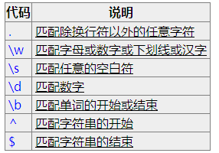
元字符
\ba\w*\b 匹配以字母a开头的单词——先是某个单词开始处(\b)，然后是字母a,然后是任意数量的字母或数字(\w*)，最后是单词结束处(\b)。
\d+ 匹配1个或更多连续的数字。这里的+是和*类似的元字符，不同的是*匹配重复任意次(可能是0次)，而+则匹配重复1次或更多次。
\b\w{6}\b 匹配刚好6个字符的单词
参见：http://msdn.microsoft.com/zh-cn/library/ae5bf541%28v=vs.90%29.aspx

Slide 6
字符转义
如果你想查找元字符本身的话，比如你查找.,或者*,就出现了问题：你没办法指定它们，因为它们会被解释成别的意思。这时你就得使用\来取消这些字符的特殊意义。因此，你应该使用\.和\*。当然，要查找\本身，你也得用\\
例如：deerchao\.net匹配deerchao.net，C:\\Windows匹配C:\Windows。

Slide 7
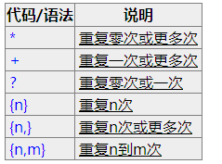
重复，匹配数量
0\d{2}-\d{8}
^\d{5,12}$

Slide 8
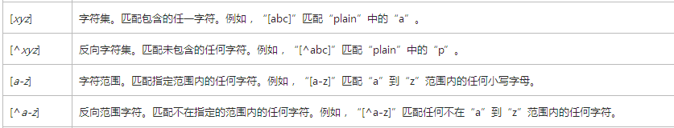
字符类
[aeiou]就匹配任何一个英文元音字母
[.?!]匹配标点符号(.或?或!)
[0-9] 相当于\d
[a-z0-9A-Z_] 相当于\w
\(?0\d{2}[) -]?\d{8} 这个表达式可以匹配几种格式的电话号码，像(010)88886666，或022-22334455，或02912345678等。首先是一个转义字符\(,它能出现0次或1次(?),然后是一个0，后面跟着2个数字(\d{2})，然后是)或-或空格中的一个，它出现1次或不出现(?)，最后是8个数字(\d{8}) 010)12345678或(022-87654321 ?

Slide 9
分枝条件
0\d{2}-\d{8}|0\d{3}-\d{7}这个表达式能匹配两种以连字号分隔的电话号码：一种是三位区号，8位本地号(如010-12345678)，一种是4位区号，7位本地号(0376-2233445)。
\(?0\d{2}\)?[- ]?\d{8}|0\d{2}[- ]?\d{8}这个表达式匹配3位区号的电话号码，其中区号可以用小括号括起来，也可以不用，区号与本地号间可以用连字号或空格间隔，也可以没有间隔。
\d{5}-\d{4}|\d{5}这个表达式用于匹配美国的邮政编码。美国邮编的规则是5位数字，或者用连字号间隔的9位数字。之所以要给出这个例子是因为它能说明一个问题：使用分枝条件时，要注意各个条件的顺序。如果你把它改成\d{5}|\d{5}-\d{4}的话，那么就只会匹配5位的邮编(以及9位邮编的前5位)。原因是匹配分枝条件时，将会从左到右地测试每个条件，如果满足了某个分枝的话，就不会去再管其它的条件了。

Slide 10
分组（子表达式）
(\d{1,3}\.){3}\d{1,3}是一个简单的IP地址匹配表达式。要理解这个表达式，请按下列顺序分析它：\d{1,3}匹配1到3位的数字，(\d{1,3}\.){3}匹配三位数字加上一个英文句号(这个整体也就是这个分组)重复3次，最后再加上一个一到三位的数字(\d{1,3})。
不幸的是，它也将匹配256.300.888.999这种不可能存在的IP地址。如果能使用算术比较的话，或许能简单地解决这个问题，但是正则表达式中并不提供关于数学的任何功能，所以只能使用冗长的分组，选择，字符类来描述一个正确的IP地址：((2[0-4]\d|25[0-5]|[01]?\d\d?)\.){3}(2[0-4]\d|25[0-5]|[01]?\d\d?)。

Slide 11
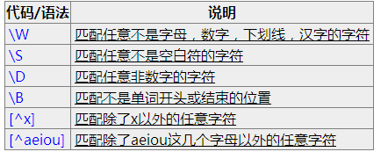
反义

Slide 12
后向引用
使用小括号指定一个子表达式后，匹配这个子表达式的文本(也就是此分组捕获的内容)可以在表达式或其它程序中作进一步的处理。默认情况下，每个分组会自动拥有一个组号，规则是：从左向右，以分组的左括号为标志，第一个出现的分组的组号为1，第二个为2，以此类推。 \b(\w+)\b\s+\1\b
分组0对应整个正则表达式
实际上组号分配过程是要从左向右扫描两遍的：第一遍只给未命名组分配，第二遍只给命名组分配－－因此所有命名组的组号都大于未命名的组号
你可以使用(?:exp)这样的语法来剥夺一个分组对组号分配的参与权．
后向引用用于重复搜索前面某个分组匹配的文本。例如，\1代表分组1匹配的文本

Slide 13
\b(\w+)\b\s+\1\b可以用来匹配重复的单词，像go go, 或kitty kitty
自己指定子表达式的组名
(?<Word>\w+)或者(?'Word'\w+)),这样就把\w+的组名指定为Word了。要反向引用这个分组捕获的内容，你可以使用\k<Word>,所以上一个例子也可以写成这样：\b(?<Word>\w+)\b\s+\k<Word>\b

Slide 14
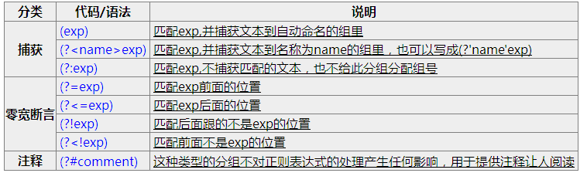

Slide 15
零宽断言
(?=exp)也叫零宽度正预测先行断言，它断言自身出现的位置的后面能匹配表达式exp。比如\b\w+(?=ing\b)，匹配以ing结尾的单词的前面部分(除了ing以外的部分)，如查找I'm singing while you're dancing.时，它会匹配sing和danc。
(?<=exp)也叫零宽度正回顾后发断言，它断言自身出现的位置的前面能匹配表达式exp。比如(?<=\bre)\w+\b会匹配以re开头的单词的后半部分(除了re以外的部分)，例如在查找reading a book时，它匹配ading。
假如你想要给一个很长的数字中每三位间加一个逗号(当然是从右边加起了)，你可以这样查找需要在前面和里面添加逗号的部分：((?<=\d)\d{3})+\b，用它对1234567890进行查找时结果是234567890。
(?<=\s)\d+(?=\s)匹配以空白符间隔的数字(再次强调，不包括这些空白符)。

Slide 16
负向零宽断言
匹配联盟展示
.*(联盟|线下直销)(?!生产者).*
.*(联盟|线下直销)[^(生产者)].*
负向零宽断言只匹配一个位置，并不消费任何字符
\d{3}(?!\d) 匹配三位数字，而且这三位数字的后面不能是数字；
\b((?!abc)\w)+\b 匹配不包含连续字符串abc的单词
(?<![a-z])\d{7} 匹配前面不是小写字母的七位数字
(?<=<(\w+)>).*(?=<\/\1>)匹配不包含属性的简单HTML标签内里的内容

Slide 17
注释
(?#comment)
2[0-4]\d(?#200-249)|25[0-5](?#250-255)|[01]?\d\d?(?#0-199)

Slide 18
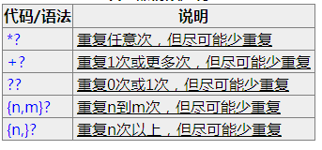
贪婪与懒惰

Slide 19
平衡组/递归匹配
Net framwork中
(?'group') 把捕获的内容命名为group,并压入堆栈(Stack)
(?'-group') 从堆栈上弹出最后压入堆栈的名为group的捕获内容，如果堆栈本来为空，则本分组的匹配失败
(?(group)yes|no) 如果堆栈上存在以名为group的捕获内容的话，继续匹配yes部分的表达式，否则继续匹配no部分
(?!) 零宽负向先行断言，由于没有后缀表达式，试图匹配总是失败
<div[^>]*>[^<>]*(((?'Open'<div[^>]*>)[^<>]*)+((?'-Open'</div>)[^<>]*)+)*(?(Open)(?!))</div>
Php 中
\(([^()]|(?R))*\)

